Slide 1

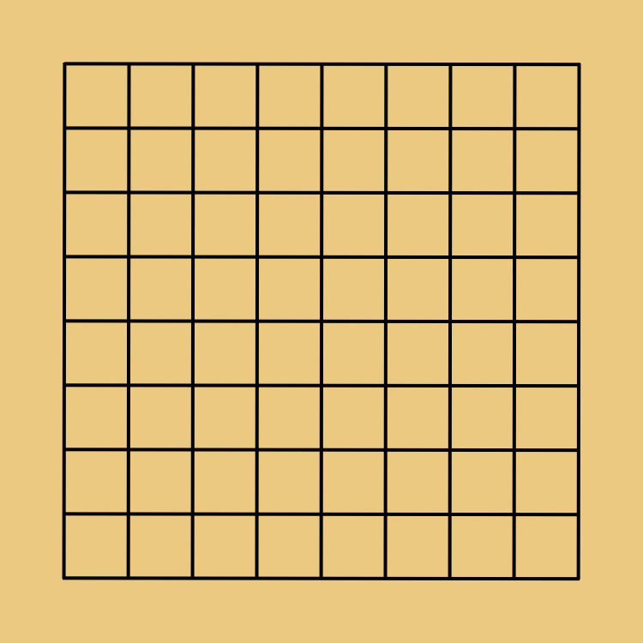
初
手
天
元

Slide 2
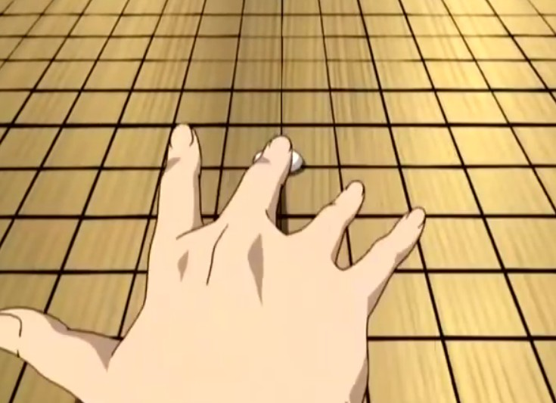
初手天元需要很大的勇氣，
捨棄了易於發展的週圍，
選擇了一條不易走，
卻能在將來發揮重大功效的道路。

Slide 3
期中專題成果報告 Five Stars Battle
H2O
周奕伸、歐致源

Slide 4
今日主題
Why - 緣起
How - 實作
What - 人工智慧

Slide 5
今日主題
Why - 緣起
How - 實作
What - 人工智慧
What
How
Why

Slide 6

Why - 緣起
Notes:
1.承先啟後，用古老的遊戲創造新的體驗
2.人工智能正在起飛，期許朝這個目標前進
4.透過設計演算法，讓電腦擁有下棋的能力
2017年5月27日人工智能AlphaGo以三比零擊敗世界圍棋排名第一的中國棋士柯潔，替人工智慧的發展劃下新的里程碑。

Slide 7
Why - 核心價值
FiveStars Battle
人工 智慧
傳統
創新
Notes:
1.承先啟後，用古老的遊戲創造新的體驗
2.人工智能正在起飛，期許朝這個目標前進
4.透過設計演算法，讓電腦擁有下棋的能力
2017年5月27日人工智能AlphaGo以三比零擊敗世界圍棋排名第一的中國棋士柯潔，替人工智慧的發展劃下新的里程碑。

Slide 8
How-系統架構
Program
Form
Panel
Game
Board
AI
Check win

Slide 9
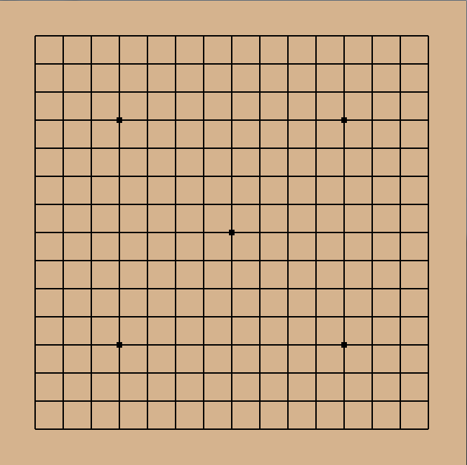
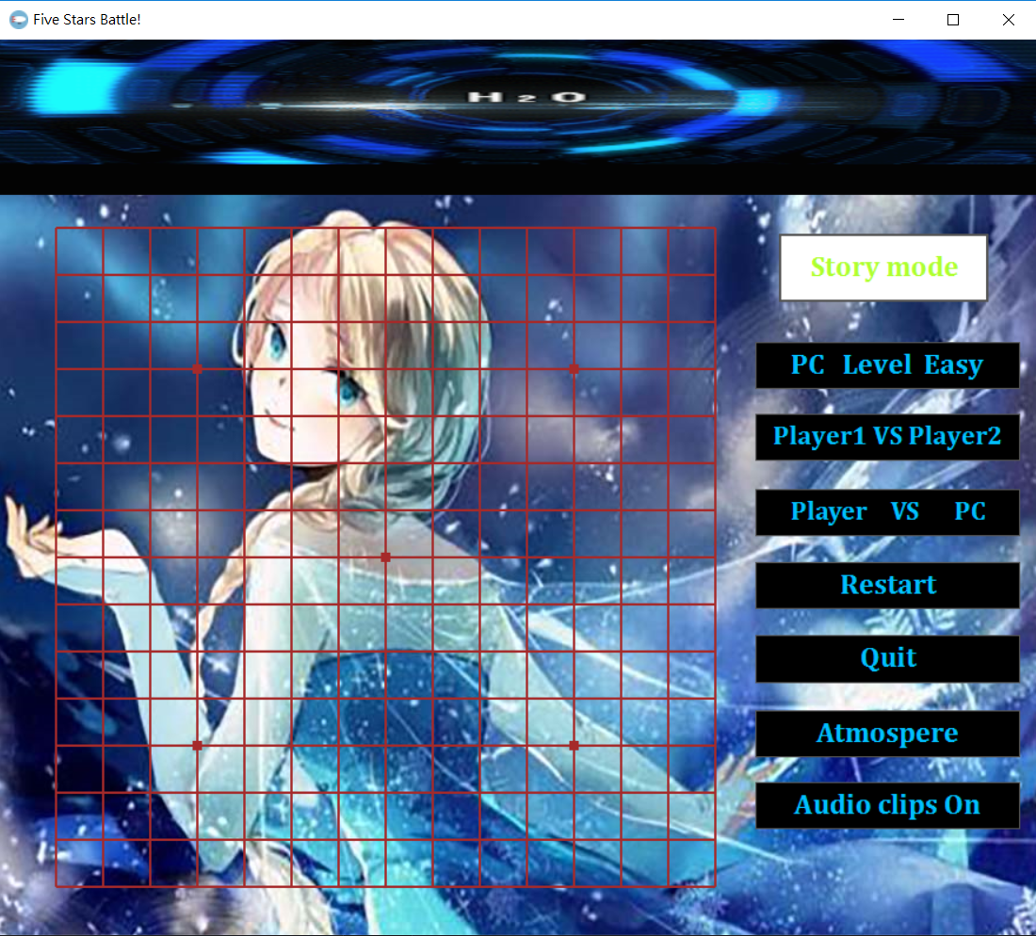
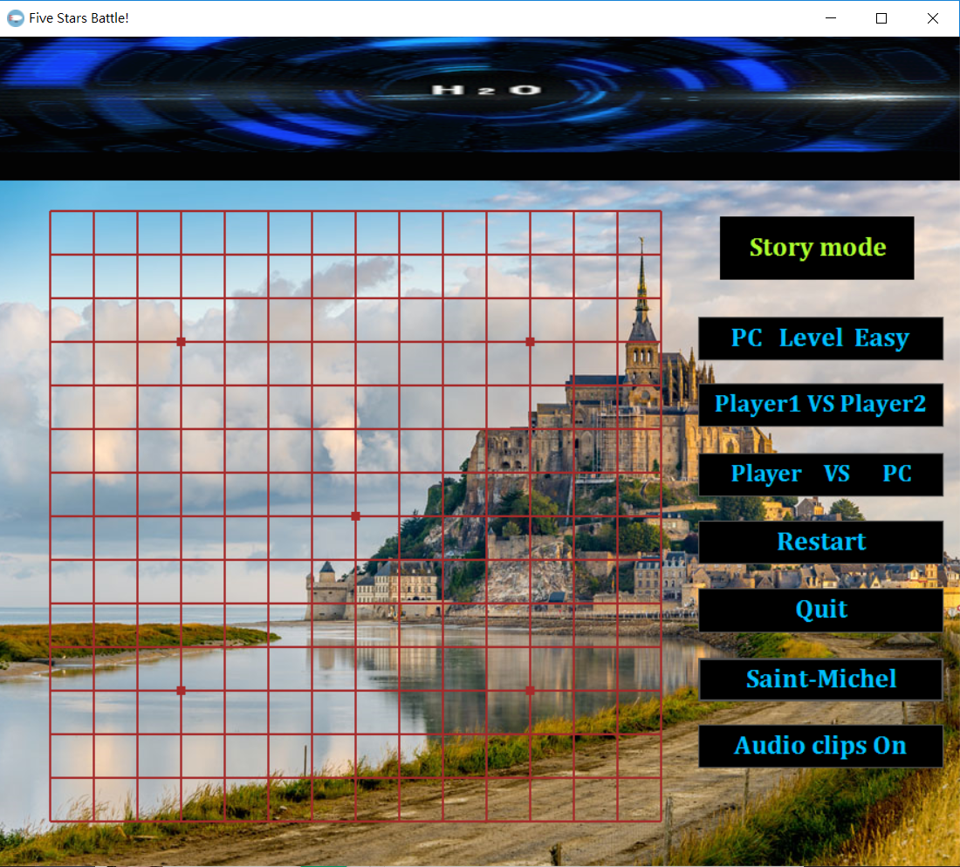
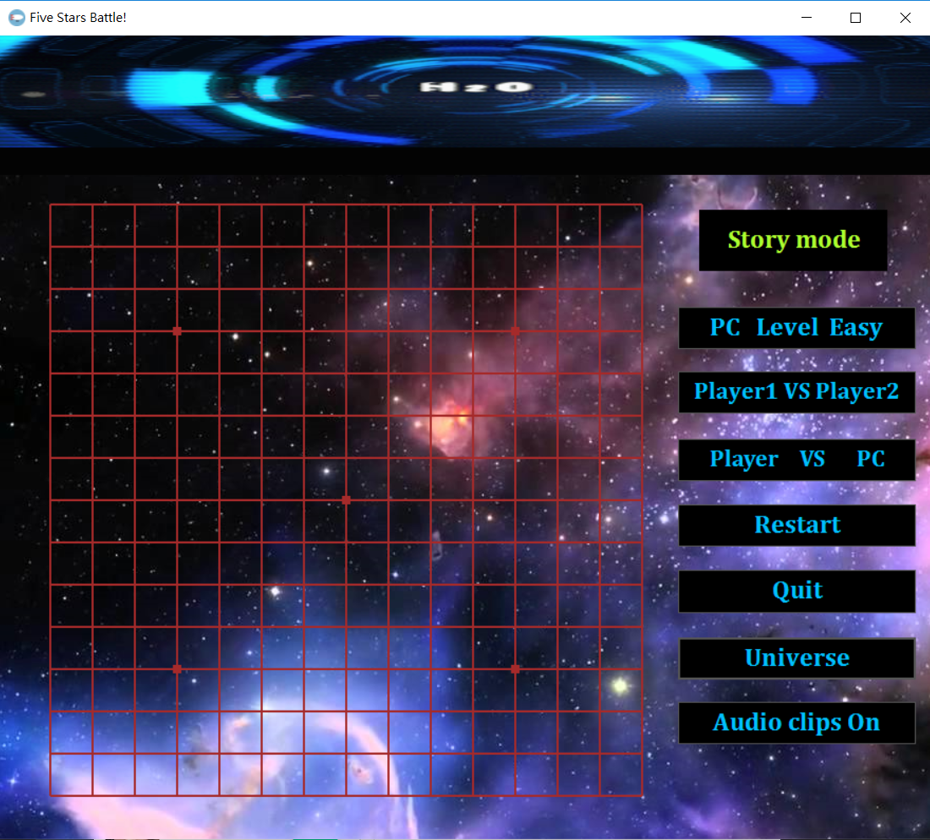
How
你能贏得公主的心嗎?

Slide 10
What - AI
知道要下在哪裡
知道怎樣算輸贏

Slide 11
AI - Where
+100
+1000
+10000

Slide 12
AI - Where
+1000
+1000
Total +2000

Slide 13
AI - Check Win
count =4
count =5
count =5
Win!!

Slide 14



結論
C# - Visual Studio
動畫 - After Effect
平面設計 - PhotoShop

Slide 15
結論
FiveStars Battle
人工 智慧
傳統工具
創新
設計
Notes:
1.承先啟後，用古老的遊戲創造新的體驗
2.人工智能正在起飛，期許朝這個目標前進
4.透過設計演算法，讓電腦擁有下棋的能力
2017年5月27日人工智能AlphaGo以三比零擊敗世界圍棋排名第一的中國棋士柯潔，替人工智慧的發展劃下新的里程碑。

Slide 16
Q & A
Thanks for your attention!

